Slide 1


Slide 2

DOTAČNÍ PROGRAM
PODPORA ZAČÍNAJÍCÍCH PODNIKATELŮ
V ÚSTECKÉM KRAJI PRO ROK 2026
Ing. Kateřina Opavová
Krajský úřad Ústeckého kraje,
Odbor podpory podnikání, inovací a transformace,
Oddělení lidských zdrojů, podpory průmyslu a podnikání

Slide 3

Dotační program „Podpora začínajících podnikatelů v Ústeckém kraji pro rok 2026“
Odbor podpory podnikání, inovací a transformace
žadatel O dotaci
Fyzická osoba podnikající
Právnická osoba
Mikropodnik - dle Přílohy. č. 1 NAŘÍZENÍ KOMISE EU č. 651/2014 k obecnému nařízení o blokových výjimkách.
Sídlo a trvalý pobyt v Ústeckém kraji – fyzické osoby podnikající
Sídlo v Ústeckém kraji – právnické osoby

Slide 4
Dotační program „Podpora začínajících podnikatelů v Ústeckém kraji pro rok 2026“
Odbor podpory podnikání, inovací a transformace
žadatel O dotaci
Platné a aktivní (nepozastavené) podnikatelské oprávnění v době podání žádosti, během realizace projektu a minimálně po dobu dvouleté udržitelnosti.
Registrace k danému předmětu podnikání vznikla v roce podání žádosti nebo v roce předcházejícím, tj. 2025, 2026.
Rozhodující je datum vzniku podnikatelského oprávnění dle data v příslušném registru (živnostenský rejstřík, obchodní rejstřík apod.).
Registrace k předmětu podnikání, na který je požadovaná dotace, je učiněna poprvé.
Registrace je aktivní (nepřerušená, nepozastavená).

Slide 5
Dotační program „Podpora začínajících podnikatelů v Ústeckém kraji pro rok 2026“
Odbor podpory podnikání, inovací a transformace
žadatel O dotaci
Rozšíření předmětu podnikání o nový obor činnosti není považováno za splnění podmínky začínajícího podnikatele (např. zapsání nového oboru činnosti v živnosti ohlašovací – „Výroba, obchod a služby neuvedené v přílohách 1 až 3 živnostenského zákona“).
Je přímo odpovědný za přípravu a realizaci projektu a nepůsobí jako prostředník.

Slide 6
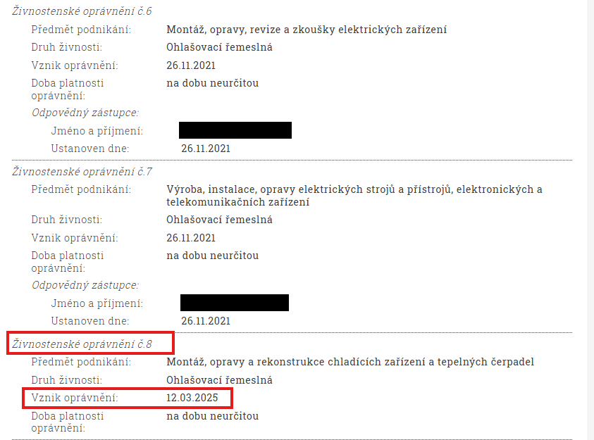

Dotační program „Podpora začínajících podnikatelů v Ústeckém kraji pro rok 2026“
Odbor podpory podnikání, inovací a transformace
žadatel, který splnil podmínku okruhu způsobilých žadatelů:

Slide 7
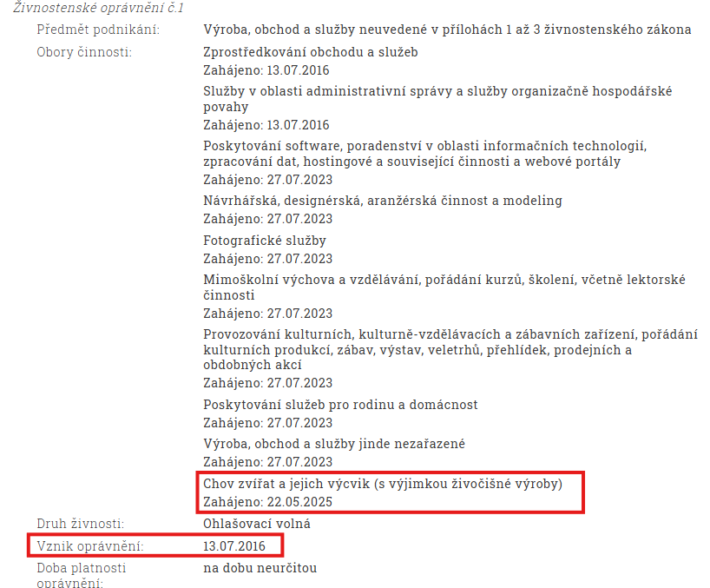

Dotační program „Podpora začínajících podnikatelů v Ústeckém kraji pro rok 2026“
Odbor podpory podnikání, inovací a transformace
žadatel, který nesplnil podmínku okruhu způsobilých žadatelů:

Slide 8
Dotační program „Podpora začínajících podnikatelů v Ústeckém kraji pro rok 2026“
Odbor podpory podnikání, inovací a transformace
Mikropodnik
Podnik = každý subjekt vykonávající hospodářskou (podnikatelskou) činnost bez ohledu na právní formu, tj. i fyzická osoba podnikající
Sledované údaje při posouzení, zda jde o mikropodnik:
  - počet zaměstnanců méně než 10 (tj. 0 – 9 zaměstnanců),
  - roční obrat nebo bilanční suma roční rozvahy menší nebo rovno 2 mil. EUR
Prohlášení o tom, že žadatel splňuje všechny podmínky oprávněnosti dle dotačního programu (tedy i to, že je mikropodnikem) je součástí čestných prohlášení žadatele v žádosti.

Slide 9
Dotační program „Podpora začínajících podnikatelů v Ústeckém kraji pro rok 2026“
Odbor podpory podnikání, inovací a transformace
Mikropodnik
SAMOSTATNÝ PODNIK
= Podnik, který vlastní méně než 25 % základního kapitálu nebo hlasovacích práv jiného podniku.
Údaje se do výpočtu pro posouzení statutu mikropodniku nezahrnují.
2) PARTNERSKÝ PODNIK
= Podnik, který vlastní 25 % -50 % základního kapitálu nebo hlasovacích práv (např. v podobě podílu) jiného podniku.
Údaje (počet zaměstnanců, roční obrat/bilanční suma) se přičtou ve výši procentuálního vlastnického podílu.
3) PROPOJENÝ PODNIK
= Podnik, který vlastní více než 50 % hlasovacích práv (podílu) nebo má právo uplatňovat rozhodující vliv (právo jmenovat a odvolávat členy orgánů, uplatňovat rozhodující vliv na základě smlouvy apod.) v jiném podniku.
Údaje (počet zaměstnanců, roční obrat/bilanční suma) se přičtou za celý podnik ve 100% výši, bez ohledu na skutečný podíl.

Slide 10
Dotační program „Podpora začínajících podnikatelů v Ústeckém kraji pro rok 2026“
Odbor podpory podnikání, inovací a transformace
Žadatel o dotaci NESMÍ BÝT
fyzickou osobou podnikající, která je nebo v minulosti byla společníkem nebo skutečným majitelem v právnické osobě, která má nebo v minulosti měla podnikatelské oprávnění ke stejnému předmětu podnikání, ke kterému se váže podávaná žádost, a to bez ohledu na to, zda bylo toto oprávnění následně pozastaveno, ukončeno nebo zaniklo.
právnickou osobou, jejíž společník nebo skutečný majitel má nebo v minulosti měl podnikatelské oprávnění ke stejnému předmětu podnikání, ke kterému se váže podávaná žádost, a to bez ohledu na to, zda bylo toto oprávnění následně pozastaveno, ukončeno nebo zaniklo. Stejné platí, pokud společník nebo skutečný majitel této právnické osoby je nebo v minulosti byl společníkem nebo skutečným majitelem v jiné právnické osobě podnikající ve stejném předmětu podnikání, ke kterému se váže podávaná žádost.

Slide 11
Dotační program „Podpora začínajících podnikatelů v Ústeckém kraji pro rok 2026“
Odbor podpory podnikání, inovací a transformace
projekt
= vymezená část podnikatelské činnosti, na kterou je požadována dotace
= konkrétní aktivity realizované v přesně časově ohraničeném období
Maximální délka realizace projektu:
12 měsíců = základní délka realizace projektu
24 měsíců = projekty zahrnující rozhodnutí správních orgánů (kolaudace, hygiena, hasiči apod.)
Toto rozhodnutí je nutné po ukončení projektu doložit v rámci vyúčtování (po ukončení realizace projektu)

Slide 12
Dotační program „Podpora začínajících podnikatelů v Ústeckém kraji pro rok 2026“
Odbor podpory podnikání, inovací a transformace
projekt - termíny
Termín zahájení realizace projektu
Přesné datum (den, měsíc a rok), kdy je zahájena realizace projektu a kdy začnou vznikat a být hrazeny náklady projektu.
Nejdříve: 01.01.2026
Nejpozději: 31.12.2026
Konkrétní datum stanovuje žadatel v žádosti.
Termín ukončení realizace projektu
Přesné datum (den, měsíc, rok), do kdy musí být projekt ukončen a všechny jeho náklady uhrazeny.
Konkrétní datum stanovuje žadatel v žádosti.
Termín ukončení realizace projektu je závazný časový ukazatel, který nesmí být překročen, aniž by byla jeho změna odsouhlasena Radou Ústeckého kraje a byl uzavřen dodatek ke smlouvě.

Slide 13
Dotační program „Podpora začínajících podnikatelů v Ústeckém kraji pro rok 2026“
Odbor podpory podnikání, inovací a transformace
dotace
Minimální výše dotace: 50 000 Kč
Maximální výše dotace: 200 000 Kč
Procentuální podíl dotace na celkových uznatelných nákladech projektu může tvořit maximálně 70 % celkových uznatelných nákladů projektu.
Procentní podíl dotace na celkových nákladech je závazný finanční ukazatel, je uvedený ve smlouvě. Nesmí být překročen. Pokud dojde k jeho překročení (je vyšší než uvádí smlouva), musí být část dotace, o kterou byl procentní podíl překročen vrácena.
Celková částka dotace v Kč se zaokrouhlí vždy na celé desetikoruny směrem dolů.
Celková finanční alokace pro dotační program je 8 400 000 Kč.

Slide 14
Dotační program „Podpora začínajících podnikatelů v Ústeckém kraji pro rok 2026“
Odbor podpory podnikání, inovací a transformace
dotace
Investiční dotace – dotace pouze na náklady na pořízení dlouhodobého (investičního) majetku
*Přesahuje-li pořizovací cena více kusů částku 80 tis. Kč NEJEDNÁ SE o investiční náklad.
Neinvestiční dotace – dotace pouze na náklady na pořízení neinvestičního majetku (např. drobný hmotný majetek – jednotková pořizovací cena nižší než 80 tis. Kč, materiál, služby, cestovné apod.)
Dotace – dotace na oba typy nákladů - část dotace na investiční náklady a část dotace na neinvestiční náklady
Dlouhodobý hmotný majetek = majetek s pořizovací cenou vyšší než 80 tis. Kč (jednotková cena = cena za 1 kus*) a dobou použitelnosti delší než 1 rok včetně nákladů souvisejících s jeho pořízením (doprava, poštovné apod.).
Dlouhodobý nehmotný majetek = majetek s pořizovací cenou nad limit stanovený účetní jednotkou a s dobou použitelnosti delší než 1 rok četně nákladů souvisejících s jeho pořízením (doprava, poštovné apod.)

Slide 15
Dotační program „Podpora začínajících podnikatelů v Ústeckém kraji pro rok 2026“
Odbor podpory podnikání, inovací a transformace
dotace
Dotaci lze poskytnout jednomu žadateli pouze na jeden projekt.
Žadatel nemůže být podpořen opakovaně ve stejném předmětu podnikání.
Na poskytnutí dotace není právní nárok.
Dotace může být použita jen na úhradu uznatelných nákladů vzniklých a uhrazených v rámci termínu realizace projektu.
Dotace není převoditelná na jiný právní subjekt.
Dotace bude vyplacena do 30 dnů od nabytí účinnosti smlouvy. Účinnosti smlouva nabývá zveřejněním v registru smluv (zveřejnění zajišťuje poskytovatel dotace).
Příjemci dotace, který je plátcem DPH s nárokem na uplatnění odpočtu této daně, bude dotace poskytnuta na plnění bez DPH.
Plátcům DPH bude dotace poskytnuta pouze na účet zveřejněný v registru plátců vedeném u FÚ.

Slide 16
Dotační program „Podpora začínajících podnikatelů v Ústeckém kraji pro rok 2026“
Odbor podpory podnikání, inovací a transformace
dotace
Dotace je poskytnuta v režimu de minimis dle Nařízení Komise (EU) o použití čl. 107 a 108 Smlouvy o fungování Evropské unie na podporu „de minimis“ .
3 oblasti:
Obecná podpora – limit 300 000 EUR
Odvětví zemědělství – limit 20 000 EUR
Odvětví rybolovu a akvakultury – limit 40 000 EUR
Sleduje se za předchozí 2 roky.
Přehled poskytnutých podpor de minimis k nahlédnutí bez registrace – webové stránky Ministerstva zemědělství: agri.cz/public/app/RDM/Portal

Slide 17
Dotační program „Podpora začínajících podnikatelů v Ústeckém kraji pro rok 2026“
Odbor podpory podnikání, inovací a transformace
Uznatelné náklady
Uznatelný náklad musí splňovat všechny následující podmínky:
vynaložený efektivně, účelně a hospodárně
přímo souvisí s realizací projektu = je uvedený v rozpočtu projektu, vzniklý a uhrazený nejdříve v den zahájení realizace projektu a nejpozději v den ukončení realizace projektu
vznikl nejdříve 01.01.2026 (pokud byl projekt zahájen 01.01.2026)
vznikl až po získání podnikatelského oprávnění
skutečně vynaložený, prokazatelně uhrazený a zachycený v účetnictví nebo daňové evidenci (pokud podnikatel vede), na účetních dokladech, je identifikovatelný, ověřitelný a podložené prvotními účetními doklady.
Celkové uznatelné náklady jsou souhrnnou sumou nákladů (tj. náklady hrazené z dotace + náklady hrazené z vlastních zdrojů žadatele), které příjemce dotace vynaloží na realizaci projektu.

Slide 18
Dotační program „Podpora začínajících podnikatelů v Ústeckém kraji pro rok 2026“
Odbor podpory podnikání, inovací a transformace
Uznatelné náklady s omezením
Režijní a administrativní náklady
maximálně do výše 20 % z celkových uznatelných nákladů
Pořízení použitého majetku
pouze dlouhodobý majetek (investiční), pořizovací cena podložena znaleckým posudkem v ceně obvyklé nebo tržním oceněním

Slide 19
Dotační program „Podpora začínajících podnikatelů v Ústeckém kraji pro rok 2026“
Odbor podpory podnikání, inovací a transformace
neUznatelné náklady
mzdy včetně odvodů
náhrady mzdy za dobu nepřítomnosti (dovolená, nepřítomnost, nemoc, svátek)
sociální a zdravotní pojištění
odměny členů orgánů a společníků právnické osoby
osobní potřebu podnikatele
nákup zboží (tj. hmotný/nehmotný statek určený k dalšímu prodeji)
nákup pozemků nebo budov
nákup silničních vozidel, kromě přípojných vozidel
uzavřené leasingové smlouvy
pojištění
splátky půjček a úvěrů, výdaje na záruky, pojištění, úroky, bankovní poplatky, kursové ztráty, celní a správní poplatky, daně
ztráty z devizových kurzů

Slide 20
Dotační program „Podpora začínajících podnikatelů v Ústeckém kraji pro rok 2026“
Odbor podpory podnikání, inovací a transformace
neUznatelné náklady
pořízení použitého dlouhodobého majetku, které překročí cenu obvyklou dle znaleckého posudku nebo tržního ocenění
úhradu zálohových plateb bez doložení konečného vyúčtování
pořízení dlouhodobého a krátkodobého finančního majetku
úroky, penále, pokuty a jiné sankce
zvířata a jejich skupiny
pohoštění, alkohol
cestovné nad rámec úpravy v zákoně č. 262/2006 Sb., zákoník práce, ve znění pozdějších předpisů
opatření pro možné budoucí ztráty nebo dluhy
úhradu DPH, pokud je žadatel/příjemce dotace plátcem DPH s nárokem na uplatnění odpočtu této daně
přípravu a zpracování projektové žádosti, výdaje spojené s administrací projektu
výdaje, na které již byla poskytnuta jiná veřejná podpora nebo podpora de minimis
Není povolena duplicitní úhrada stejných nákladů z různých finančních zdrojů

Slide 21
Dotační program „Podpora začínajících podnikatelů v Ústeckém kraji pro rok 2026“
Odbor podpory podnikání, inovací a transformace
Udržitelnost projektu
UDRŽITELNOST - 24 měsíců od ukončení projektu
Příjemce po dobu 24 měsíců od ukončení projektu NESMÍ:
Ukončit nebo přerušit svou podnikatelskou činnost, na kterou byla poskytnuta tato dotace.
Majetek pořízený v rámci projektu prodat, převést na jinou FO nebo PO, dát za předmět zástavy nebo zatížit jinými věcnými právy třetích osob nebo darovat.
V případě zničení, poškození, ztráty, odcizení nebo jiné škodné události na majetku - tento majetek opětovně pořídit nebo uvést do původního stavu nejpozději k datu ukončení udržitelnosti.

Slide 22
Dotační program „Podpora začínajících podnikatelů v Ústeckém kraji pro rok 2026“
Odbor podpory podnikání, inovací a transformace
Udržitelnost projektu
Příjemce po dobu 24 měsíců od ukončení projektu JE POVINEN:
podávat písemnou zprávu o zajištění udržitelnosti projektu
1 x ročně po dobu dvou let – formulář
umožnit provádět veřejnosprávní kontrolu – fyzická kontrola na místě
+ nahlížení do účetní evidence,
Neprodleně informovat administrátora dotačního programu o skutečnostech, které mají vliv na udržitelnost projektu.
V případě nedodržení udržitelnosti – porušení rozpočtové kázně = vrácení části dotace.

Slide 23
Dotační program „Podpora začínajících podnikatelů v Ústeckém kraji pro rok 2026“
Odbor podpory podnikání, inovací a transformace
Žádost o dotaci a povinné přílohy
Podání elektronické žádosti:
17.03.2026 - 20.04.2026
Způsob odeslání žádosti:
Vyplnění žádosti elektronicky prostřednictvím Portálu dotací a služeb Ústeckého kraje, který je přímo dostupný na adrese:
https://portalobcana.kr-ustecky.cz
nebo odkazem na portál na webových stránkách Ústeckého kraje dotace:
www.kr-ustecky.cz

Slide 24
Dotační program „Podpora začínajících podnikatelů v Ústeckém kraji pro rok 2026“
Odbor podpory podnikání, inovací a transformace
Způsob odeslání žádosti:
složka „DP – Podpora začínajících podnikatelů v Ústeckém kraji pro rok 2026“
Pro přístup do portálu je vyžadováno ověření totožnosti žadatele prostřednictvím datové schránky.
Ověření totožnosti žadatele nahrazuje jeho podpis na žádosti.
U PO – pokud má ve veřejném rejstříku uveden způsob jednání společně více osobami, podává žádost pouze jeden statutární zástupce.
Dotace
Oblast podpory podnikání, inovací a transformace
Programové dotace Ústeckého kraje
Podpora začínajících podnikatelů

Slide 25
Dotační program „Podpora začínajících podnikatelů v Ústeckém kraji pro rok 2026“
Odbor podpory podnikání, inovací a transformace
Způsob odeslání žádosti:
Žádost nemůže být podána z datové schránky zplnomocněné osoby.
Po vyplnění a kontrole on-line formuláře a nahrání povinných příloh stisknout tlačítko „Odeslat přes datovou schránku“ a dále „ODESLAT“.
On-line formulář se automaticky odešle ke zpracování a žádosti se přiřadí jedinečné pořadové číslo.
Odeslanou žádost najdete v Portálu dotací a služeb Ústeckého kraje po přihlášení ve složce „Moje žádosti“.
Doporučujeme, aby si žadatelé v dostatečném předstihu ověřili funkčnost svého způsobu přihlášení a připravili si veškeré požadované dokumenty v elektronické podobě.

Slide 26
Dotační program „Podpora začínajících podnikatelů v Ústeckém kraji pro rok 2026“
Odbor podpory podnikání, inovací a transformace
Povinné přílohy žádosti
Doklad o zřízení bankovního účtu u peněžního ústavu (smlouva) nebo potvrzení o vedení účtu žadatele a jeho čísle, a to v kopii
Plná moc bez úředně ověřených podpisů v případě zastoupení žadatele při realizaci projektu na základě plné moci; a to v kopii
U právnické osoby – úplný výpis skutečných majitelů z evidence skutečných majitelů
Projekt zpracovaný do předepsaného formuláře
Plánovaný nákladový rozpočet projektu zpracovaný do předepsaného formuláře
Čestné prohlášení žadatele o podpoře de minimis na předepsaném formuláři
Potvrzení o studiu v případě, že je žadatel student
Potvrzení o nejvyšším dosaženém vzdělání v případě, že je žadatel absolvent

Slide 27
Dotační program „Podpora začínajících podnikatelů v Ústeckém kraji pro rok 2026“
Odbor podpory podnikání, inovací a transformace
hodnocení
Hodnocení žádosti – 2 fáze:
Hodnoceny jsou pouze úplné a správné žádosti způsobilých žadatelů
1) Posouzení způsobilosti žadatele o dotaci a kontrola formálních náležitostí žádosti a povinných příloh – provádí administrující odbor, možnost odstranění nedostatků v určené lhůtě
2) Hodnocení žádostí dle hodnotících kritérií – hodnotí komise.
V případě shodného hodnocení je pro určení pořadí projektu rozhodující datum a čas podání elektronické žádosti.

Slide 28
Dotační program „Podpora začínajících podnikatelů v Ústeckém kraji pro rok 2026“
Odbor podpory podnikání, inovací a transformace
Hodnotící kritéria
Realizovatelnost projektu: 0 – 10 bodů
Přiměřenost a relevance rozpočtu: 0 – 10 bodů
Přínos a uplatnitelnost projektu: 0 – 10 bodů
Udržitelnost projektu: 0 – 10 bodů
Specifická hodnotící kritéria:
- žadatel – student: 3 body (prezenční forma studia, věk do 26 let – doložit potvrzení o studiu),
- žadatel – absolvent: 3 body (ukončení nejvyššího dosažené vzdělání max. 2 roky před podáním žádosti, doložit doklad o dosaženém vzdělání),
v případě právnické osoby musí být studenty nebo absolventy všichni společníci
Podrobný popis hodnotících kritérií je přílohou dotačního programu a je zveřejněno na webových stránkách

Slide 29
Dotační program „Podpora začínajících podnikatelů v Ústeckém kraji pro rok 2026“
Odbor podpory podnikání, inovací a transformace
Uzavření smlouvy a poskytnutí dotace
Rozhodnutí o přidělení dotace - nejpozději 30. října 2026
Zveřejnění výsledků na webu Ústeckého kraje – nejpozději 3. listopadu 2026
Uzavírání smluv – listopad 2026
Dotace bude poskytnuta na základě veřejnoprávní smlouvy o poskytnutí dotace
Před podpisem smlouvy žadatel doloží čestné prohlášení, že podnikatelské oprávnění k předmětu podnikání, které je předmětem dotace, není pozastaveno nebo přerušeno, a že došlo ke skutečnému zahájení podnikatelské činnosti - formulář
V případě nedoložení čestného prohlášení nebude s žadatelem smlouva o poskytnutí dotace uzavřena.
Poskytnutí dotace – jednorázově, na bankovní účet příjemce, do 30 dnů od nabytí účinnosti smlouvy (zveřejnění v registru smluv) - listopad/prosinec 2026

Slide 30
Dotační program „Podpora začínajících podnikatelů v Ústeckém kraji pro rok 2026“
Odbor podpory podnikání, inovací a transformace
Realizace projektu
Realizovat projekt v souladu s žádostí, projektem a rozpočtem
Změny realizovat dle pravidel dotačního programu:
  Nepodstatné změny
- informovat administrátora
  Podstatné změny vyžadující předchozí souhlas, ale nevyžadují změnu smlouvy
- např. obsahová změna položky (druh, typ, počet jednotek), druhové členění rozpočtu, změna podílu dotace investičních a neinvestičních nákladů
  Podstatné změny vyžadující souhlas Rady ÚK a uzavření dodatku
  - např. změna závazných ukazatelů

Slide 31
Dotační program „Podpora začínajících podnikatelů v Ústeckém kraji pro rok 2026“
Odbor podpory podnikání, inovací a transformace
Realizace projektu
Uchovávat veškeré doklady (zejména doklady o vzniku a úhradě nákladů projektu), sledovat příjmy a výdaje projektu, vést oddělené účetnictví/daňovou evidenci (pokud žadatel vede)
Označovat doklady informací o spolufinancování projektu Ústeckým krajem a číslem smlouvy
Předložit závěrečnou zprávu a finanční vypořádání na předepsaném formuláři do 30 dnů od termínu ukončení realizace projektu poskytovateli
Nevyčerpanou dotací poukázat zpět na účet Ústeckého kraje
Umožnit poskytovateli dotace provést veřejnosprávní kontrolu
Dodržovat pravidla publicity – zejména informační cedulka na investičním majetku pořízeném z dotace, logo Ústeckého kraje umístěné v místě realizace/sídle a na internetových stránkách (existují-li) uvést skutečnost, že projekt podpořil Ústecký kraj a umístění odkazu www.kr-ustecky.cz

Slide 32
Dotační program „Podpora začínajících podnikatelů v Ústeckém kraji pro rok 2026“
Odbor podpory podnikání, inovací a transformace
Přehled termínů
Vyhlášení dotačního programu a zveřejnění na úřední desce 11.02.2026
Zahájení příjmu žádostí 17.03.2026
Ukončení příjmu žádostí 20.04.2026
Lhůta pro rozhodnutí o žádostech 19.10.2026

Slide 33
Dotační program „Podpora začínajících podnikatelů v Ústeckém kraji pro rok 2026“
Odbor podpory podnikání, inovací a transformace
Konzultační místo
Krajský úřad Ústeckého kraje
Odbor podpory podnikání, inovací a transformace
Velká Hradební 3118/48
400 02 Ústí nad Labem
Kontaktní osoby:
Bc. Marie Hájková, tel.: +420 475 657 592, e-mail: hajkova.m@kr-ustecky.cz
Ing. Lucie Dědková, tel.: +420 475 657 493, e-mail: dedkova.l@kr-ustecky.cz

Slide 34


